Slide 1
Notes:
Bonjour à tous !
Avant de commencer, je voudrais vérifier une chose : est-ce que vous avez tous vos smartphones ?
C'est évident, et le contraire serait bizarre.
L'omniprésence des smartphones a modifié les comportements des utilisateurs et spécialement des consommateurs, qui utilisent de plus en plus leur téléphone portable pour acheter en ligne.

Slide 2
L'évolution du développement des applications mobiles e-commerce
73 %
79 %
85 %
Chiffre d’affaires mobile
$3.5 trillion en 2021
Propriétaires de smartphone achètent sur mobile en 2023
Les consommateurs préfèrent les apps mobiles
source : zippia.com
Notes:
Voici quelques chiffres qui traduit cela
73% des revenues du e-commerce sont générés par des appareils mobiles
79 % des propriétaires de smartphones utilisent leur appareil mobile pour effectuer leurs achats.
85 % des consommateurs préfèrent utiliser les applications mobiles pour effectuer leurs achats plutôt que les sites web.
Cependant, seulement 11% des sites e-commerce dans le monde disposent d’une application mobile !

Slide 3
seuls 11% des sites disposent d'une App!
source : zippia.com
Notes:
Voici quelques chiffres qui traduit cela
73% des revenues du e-commerce sont générés par des appareils mobiles
79 % des propriétaires de smartphones utilisent leur appareil mobile pour effectuer leurs achats.
85 % des consommateurs préfèrent utiliser les applications mobiles pour effectuer leurs achats plutôt que les sites web.
Cependant, seulement 11% des sites e-commerce dans le monde disposent d’une application mobile !

Slide 4
DIFFICULTÉS
Entrepreneur
Business
Identifier un prestataire fiable
Maîtriser la technologie nécessaire
Coûts élevés de développement.
Un processus souvent long.
Assurer la maintenance continue
Notes:
En tant qu'entrepreneur, futur entrepreneur ou société contraint d'avoir une application, vous devrez faire face à d'importants défis, notamment :
Le choix du prestataire
Le choix de la technologie
Coût élevé
Processus lent
Maintenance

Slide 5
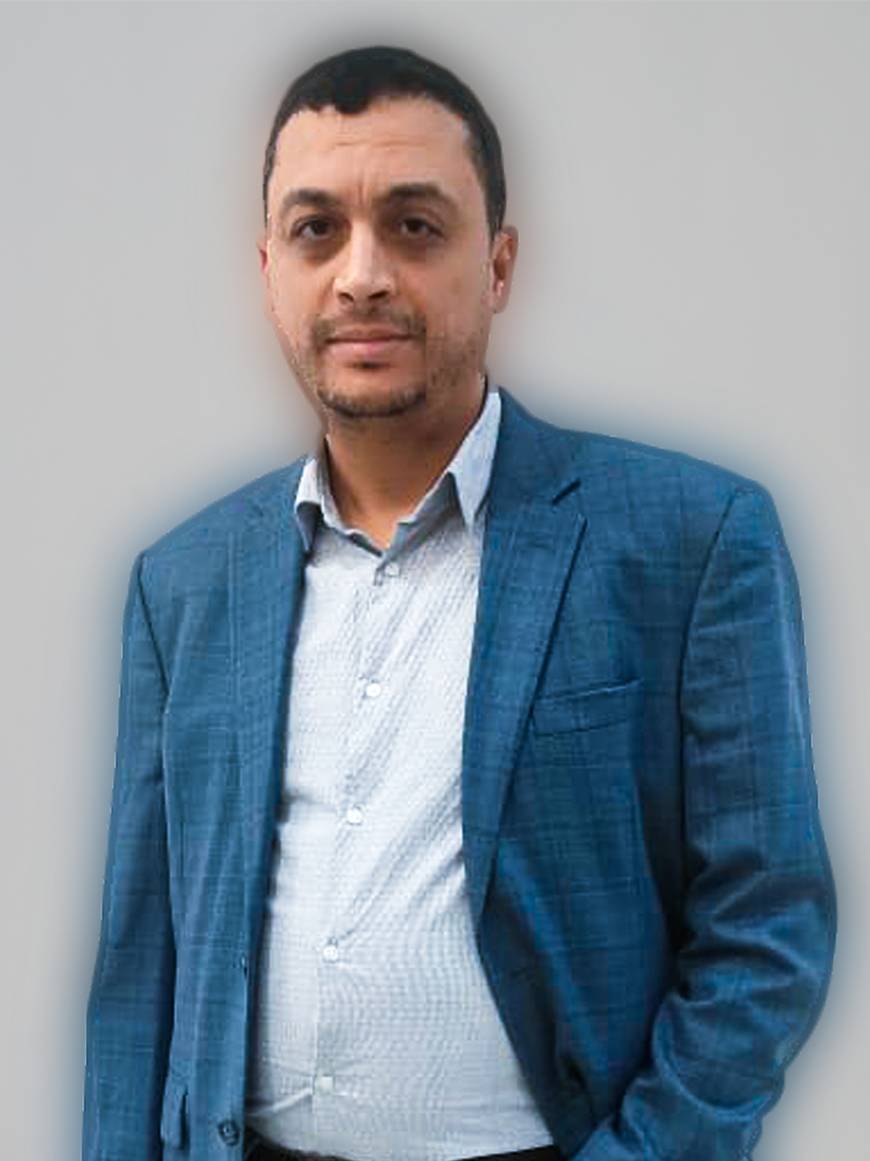
FONDATEURS
Khaled Mediouni
Mohamed Haythem Goddi
CEO - Product architect
CBO - Communication
Notes:
Je suis Haythem Goddi, accompagné de mon ami de longue date, Khaled Mediouni. Nous sommes tous les deux forts d'une expérience de plus de 20 ans dans la conception et la commercialisation de systèmes d'information.

Slide 6
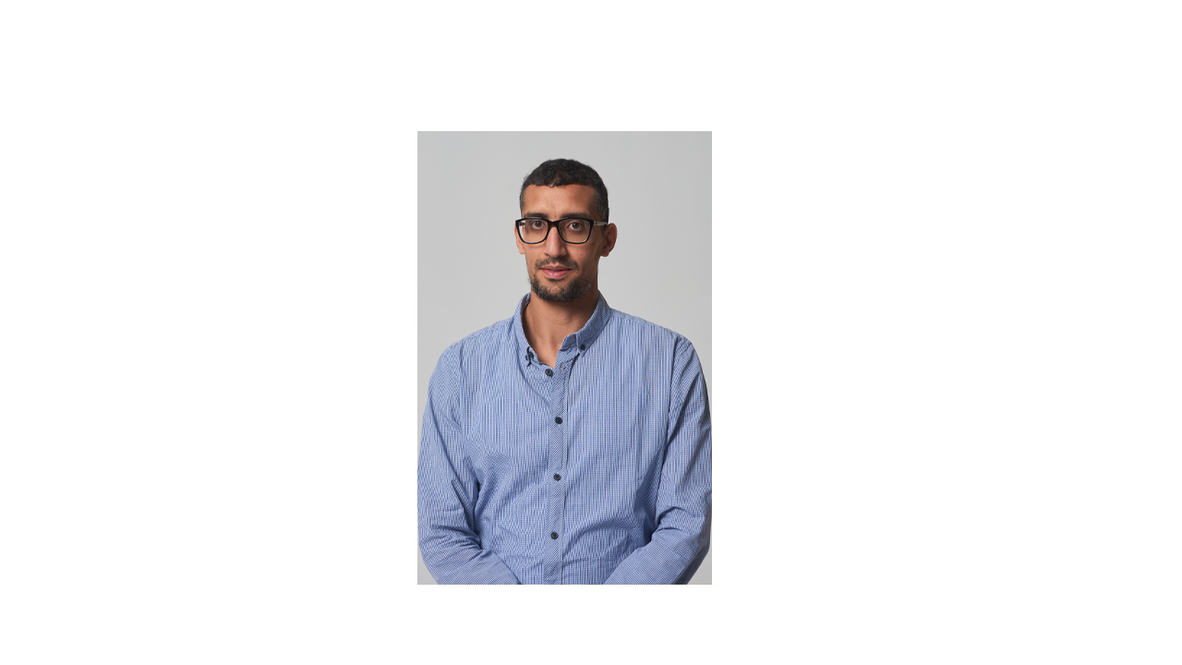
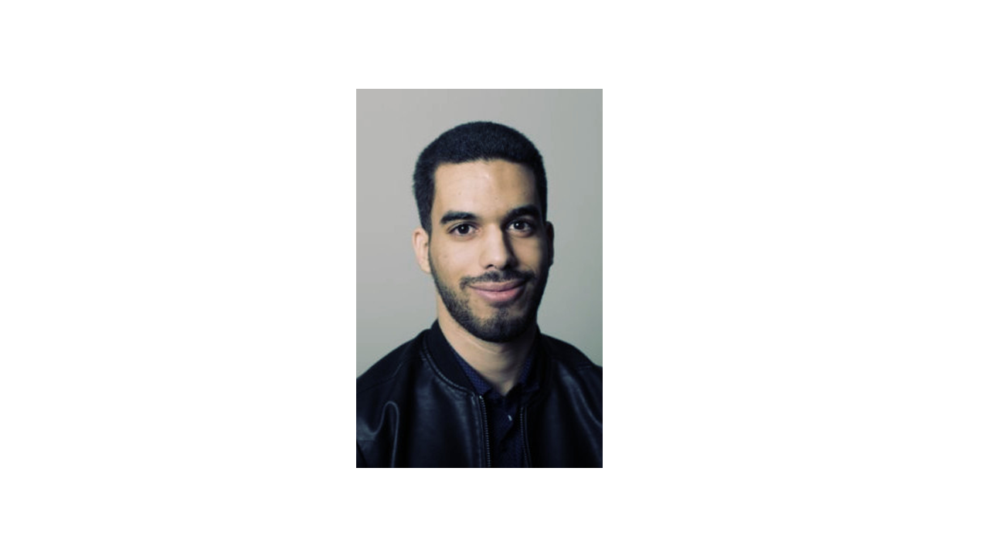
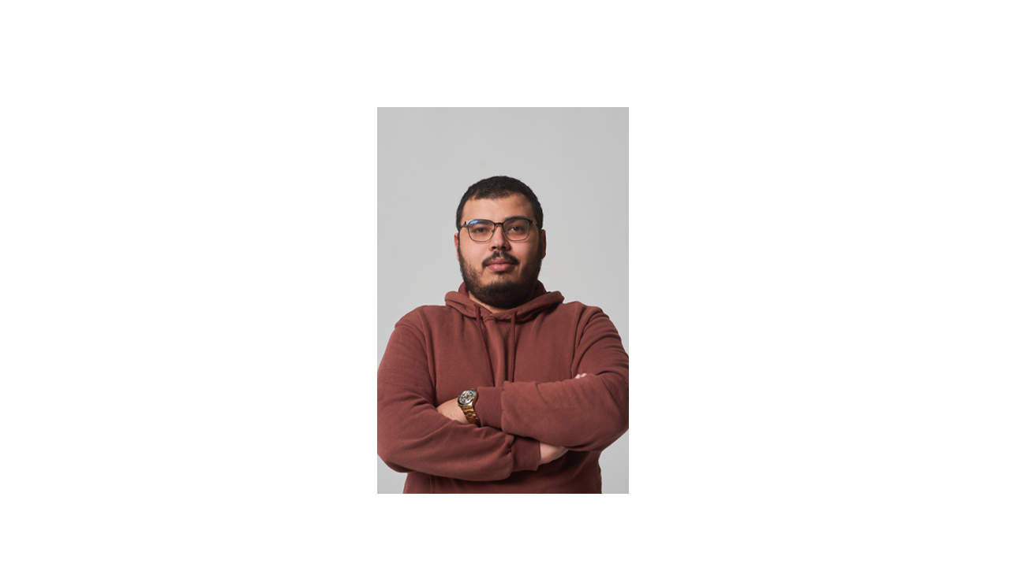
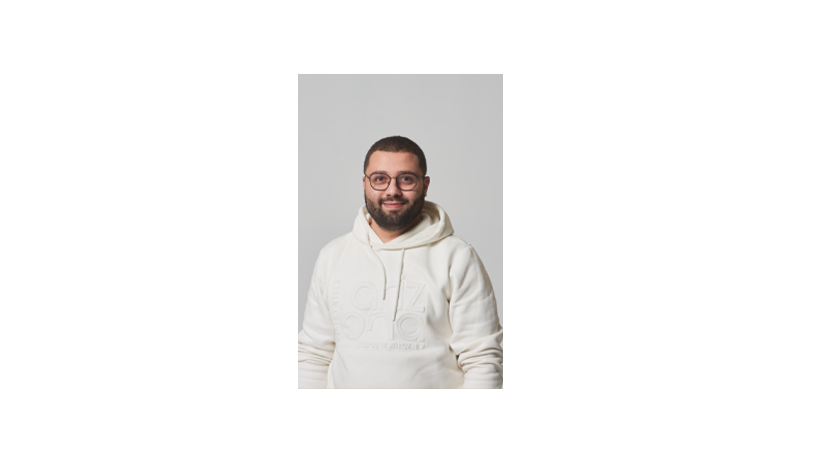
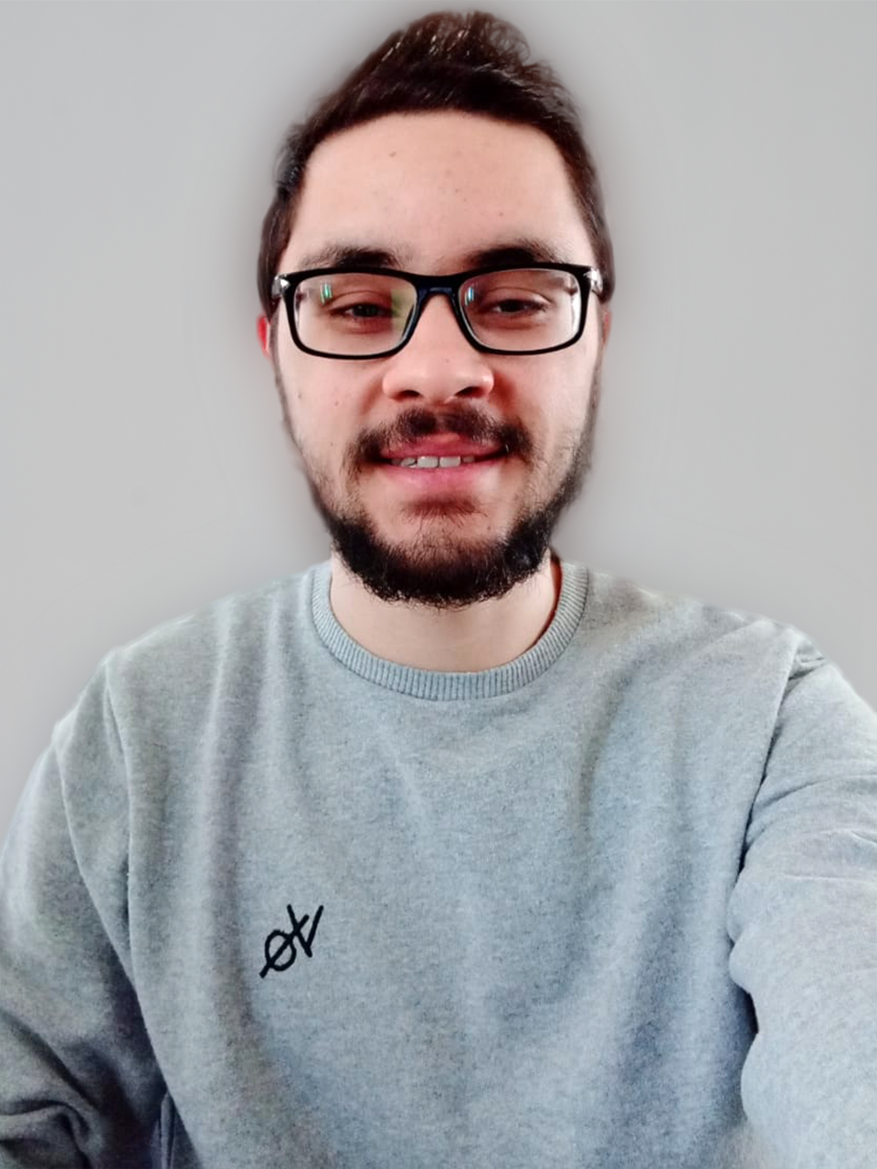
ÉQUIPE
Zied Belhadj
Financial expert
Karim Bouallegue
Content & support
Mohamed yassine sabri
Senior mobile developer
Ouday Lazaar
Web project manager
Helmi Torjmen
Senior core developer
Yassine Ben Salem
UI/UX Designer & Graphic designer
Tayssir Limem
Communication & Ventes
Chaima Ben Nasr
Backend developer
Dorra Zine
Community manager
Houssem Hadjmabrouk
Mobile developer
5 000 heures de Recherches
20 000 heures de Développement
Les dernières technologies
Notes:
… en collaboration avec une équipe jeune et talentueuse et grâce à plus de 25000 heures de recherche et de développement en utilisant les dernières technologies, nous avons créé notre solution MCOM.

Slide 7
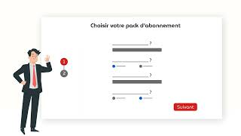
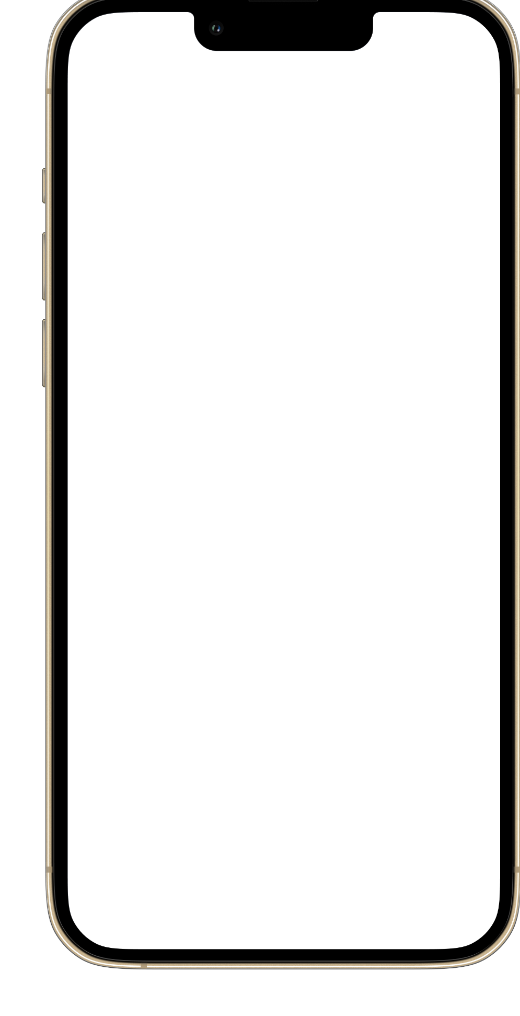
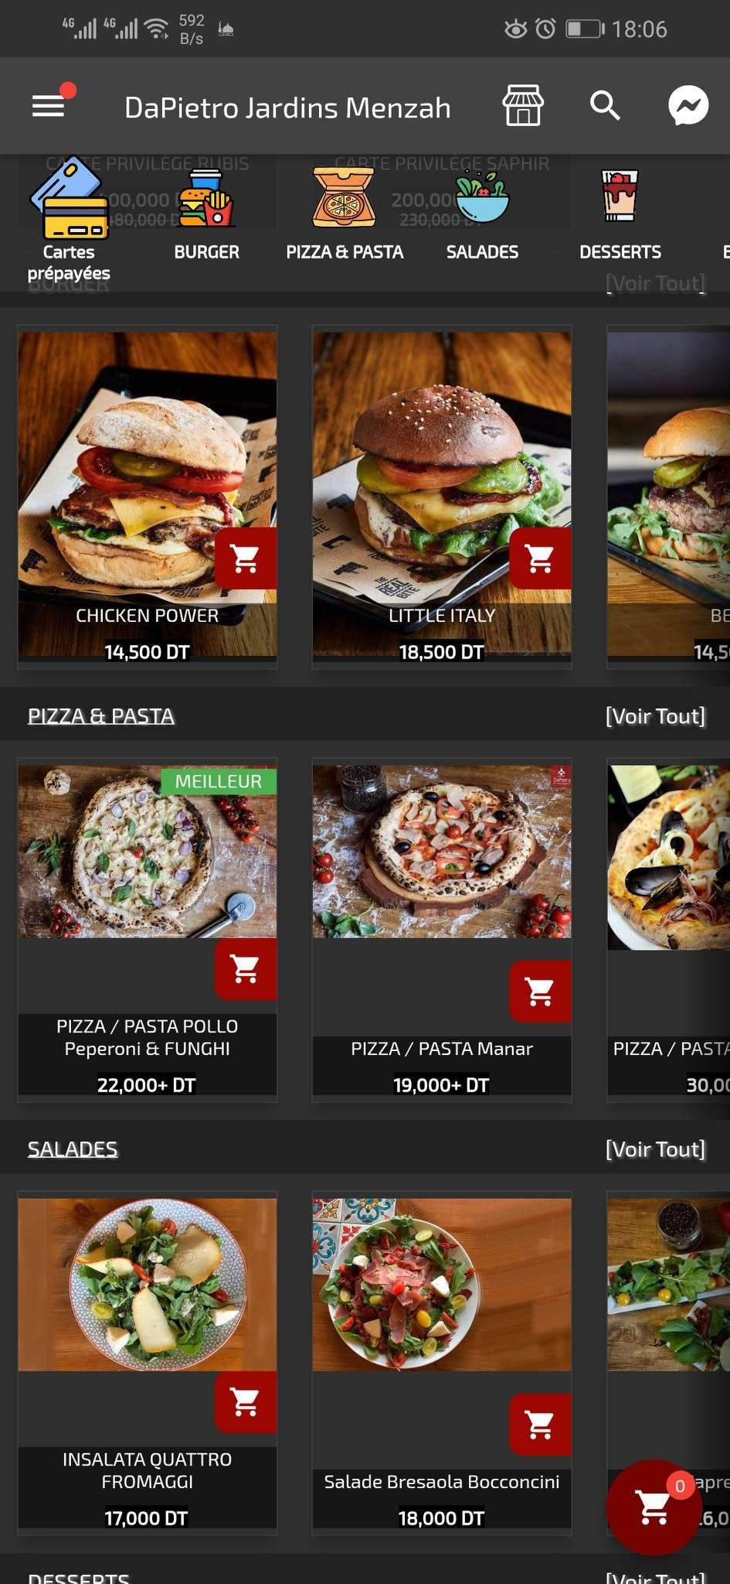
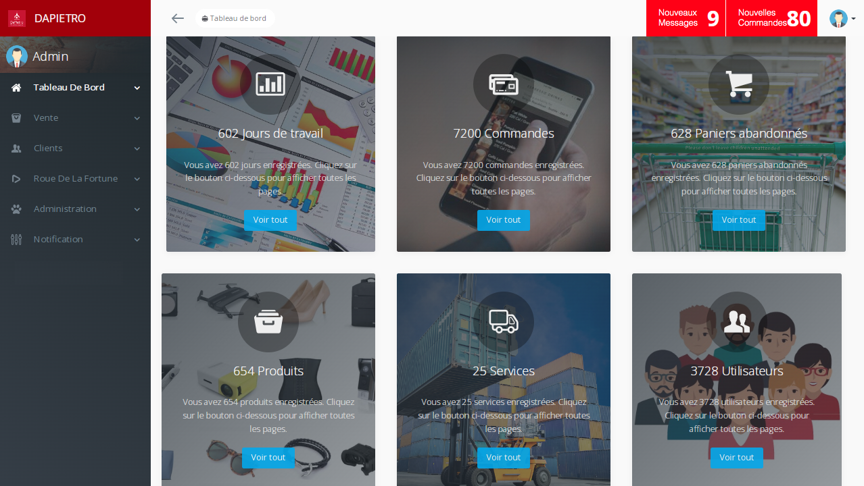
PRODUIT
Assistant de Création d’application mobile de vente en ligne.
Notes:
MCOM est une plateforme unifiée qui propose :
un assistant nocode de génération d'applications mobiles personnalisé en 15min, pour les clients
une place de marché pour étendre les fonctionnalités des applications en achetant des modules supplémentaires.
un espace partenaires pour la gestion d'applications mobiles destiné aux sociétés de services.

Slide 8
INTÉGRATION
CMS e-commerce
Paiement
Stats
Logistique
Autres
Cloud
Notes:
Le point fort de MCOM réside dans sa double capacité à fonctionner de manière autonome et à s'intégrer avec diverses technologies, notamment les CMS e-commerce, les solutions de logistique et les systèmes de paiement ect. Les applications générées sont hébergées auprès des principaux fournisseurs mondiaux de services cloud.

Slide 9
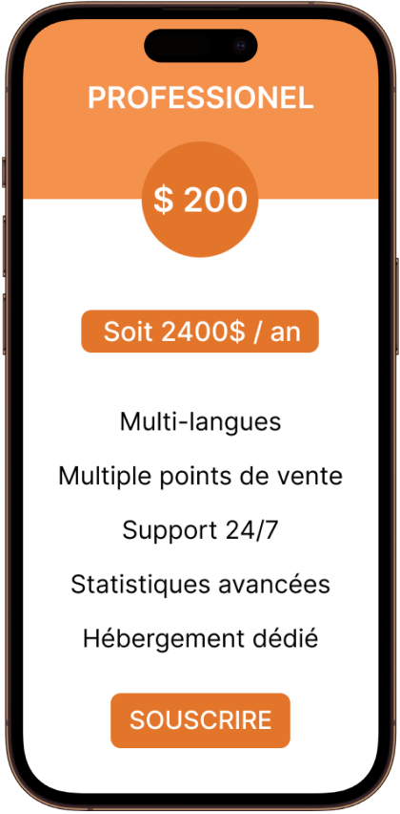
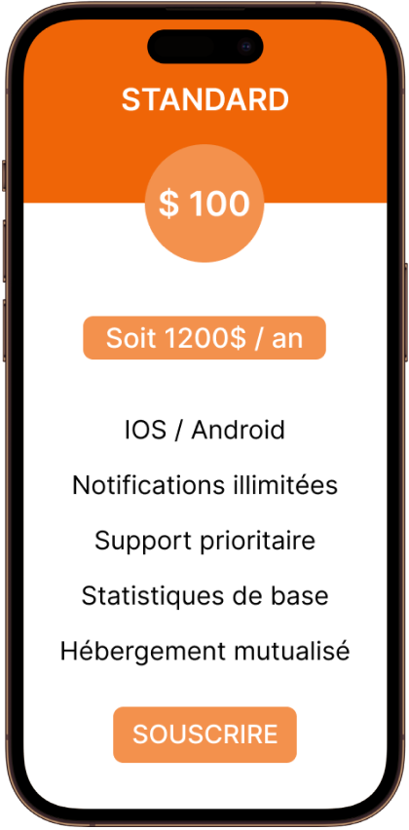
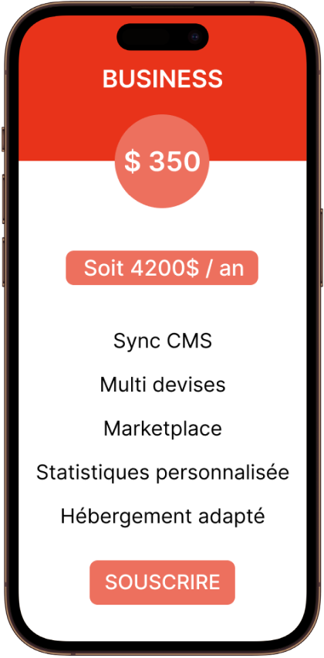
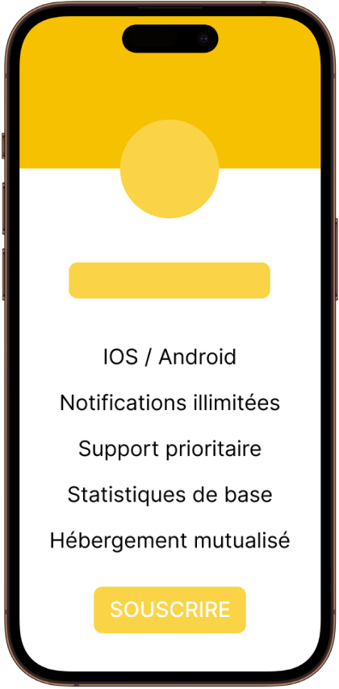
MODÈLE D’AFFAIRES
Les packs d’abonnement
PRO
à partir de
199$
à partir de
49$
FREE
-70% POC/MVP Pour les Startups
500$ / an
2000$ / an
Contactez-nous
Ios & Android
1 utilisateur backend
Notifications illimitées
Support 24/7
Statistiques de base Hébergement Mutualisé
Synchronisation CMS 5 utilisateurs backend
Multiple points de Vente
Support prioritaire
Statistiques Avancées
MCOM Add-ons
Multi-Langues
Multi-Devises
Marketplace App
Stats. Personnalisées Hébergement dédié
Modules Spécifiques
Gratuit
Android uniquement
1 utilisateur backend
Notifications limitées
Avec publicité
50 produits
20 commandes / mois
Sans paiement en ligne
Souscrire
Souscrire
Souscrire
Souscrire
Notes:
Notre modèle économique repose sur l'abonnement, notre cible principale est le B2B.
MCOM propose quatre packs :
1. La formule gratuite, limitée pour permettre aux clients de tester leurs applications.
2. Le standard, destiné aux TPE.
3. Le Pro : conçu pour les PME et permettant la synchronisation avec des technologies tierces.
4. Le Business : répondant à des demandes spécifiques.
Le pack pro & business disposent d’un accès au marché des plugins : achat de modules

Slide 10
MARCHÉ
Potentiel Marché
$1.2 /an
milliards
TAM
+25 Millions
sites e-commerce dans le MONDE
SAM +15 Millions
sites couverts & sans app
SOM 7% +1 Millions
e-commerce
Une croissance de 9,6% en 2023 ( Statista)
60% de couverture technologies compatibles
sources : builtwith.com / statista.com
Notes:
Parlons du marché,
Notre cible initiale sont les sites e-commerce convertibles en applications mobiles
A ce jour MCOM est compatible avec 60% de l’ensemble des site e-commerce dans la monde en termes de CMS couverts, ce qui permet de toucher 15 millions de sites sans App
-> Notre potentiel marché est estimée à 1,2 milliards de dollars par an (prix moyen d’abonnement sur le marché 100$)
Q.N Justification 7%
1/ propostion de valeur unique (standolone)
2/ Partenariats Stratégiques
3/ Adaptation aux Marchés Locaux

Slide 11
PROJECTION FINANCIÈRE
CA annuel
$Mi 1.5
milliards
$ 125 par mois
prix moyen d’abonnement
Notes:
Parlons du marché,
Notre cible initiale sont les sites e-commerce convertibles en applications mobiles
A ce jour MCOM est compatible avec 60% de l’ensemble des site e-commerce dans la monde en termes de CMS couverts, ce qui permet de toucher 15 millions de sites sans App
Nous projetons d'atteindre une part de marché de 7% ce qui représente un chiffre d’affaires annuel de 1.5 Milliard de dollars, Cette estimation est basée sur un abonnement mensuel moyen de 125 dollars
-> Notre Taille de marché est estimée à 1,5 milliards de dollars par an (prix moyen d’abonnement sur le marché 125$)

Slide 12
CONCURRENCE
Autonomie
Modules
Adaptation
Applications
Compatibilité CMS
Notes:
En termes de concurrence,
Les créateurs d'applications mobiles hybrides sont nos concurrents.
MCOM se distingue par être une solution
autonome
qui offre des fonctionnalités avancées
et hautement adaptables.
Nos applications mobiles sont générées sous Android et iOS
et compatible avec la plupart des CMS e-commerce

Slide 13
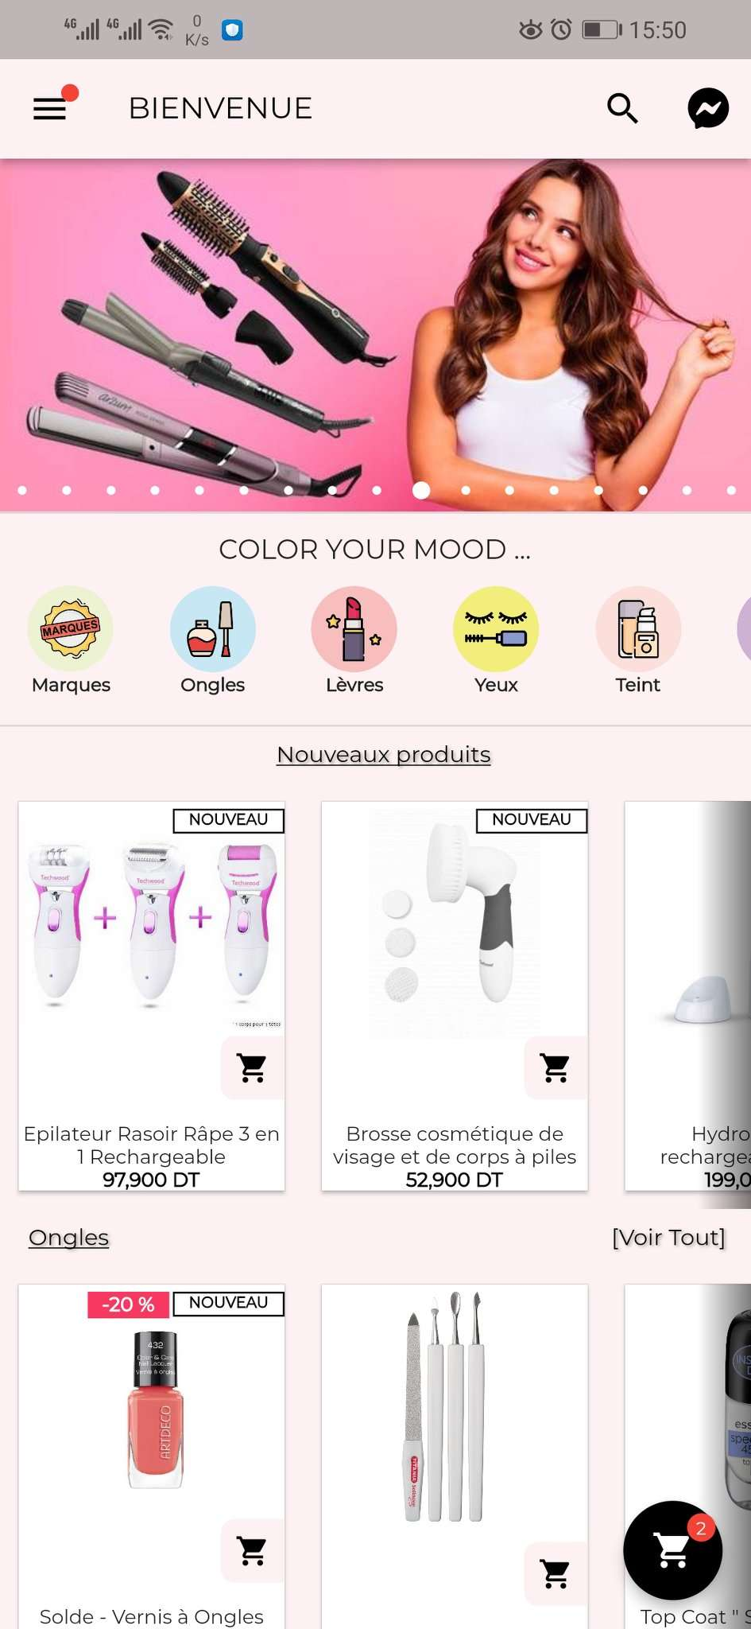
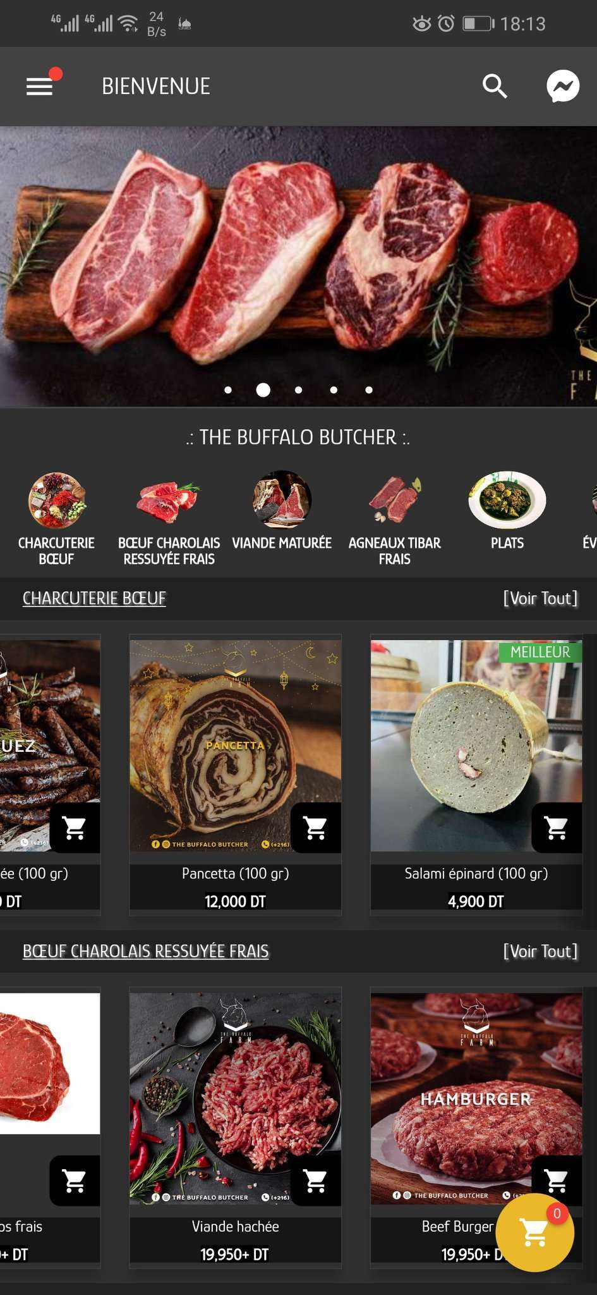
TRACTION
Mise à jour
Applications
MRR
version 3.0
$5000 / 40 payeurs
50
Transactions sur la plateforme
+500K
+50K
+ $550K
Téléchargements
Commandes
Chiffre d’affaires
Notes:
Avancement du projet :
MCOM Store en version Beta
MCOM version 3 est en ligne
Le processus d’auto génération est à 99%
on est à 15 min de temps pour générer une ’application mobile
on propose 20 Plugins ou modules
Nous avons 50 applications mobiles en ligne
et nous générons un MRR de 0500 dollars pour 40 clients payants.
nos 30 applications on générer un chiffre d’affaire supplémentaire à nos clients de 550K$ avec 50K commandes et un total de téléchargement de nos application de +500K

Slide 14
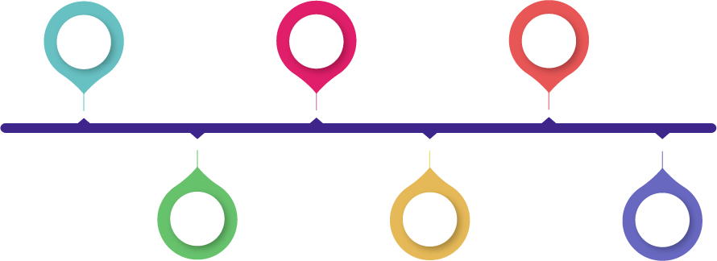
ROADMAP
S1
2024
S1
2025
S1
2026
Ouverture de l’API aux développeurs pour
création de modules
Atteindre 200 apps (MRR $10000+)
Internationalisation Afrique de l’ouest
Levée Pré-SEED
Levée SEED
2000 apps en ligne.
S2
2024
S2
2025
S2
2026
Notes:
Nos milestones sur trois ans
migrer la plateforme MCOM vers Amazon Web Services,
Lancement du Store des modules MCOM
Atteindre 200 applications en ligne
Préparer les fonctionnalité nécessaire pour l’internationalisation
Lancer la vente en modèle remote,
Déploiement de la stratégie commerciale.

Slide 15
PROGRAMME DES DÉPENSES & BESOIN DE FINANCEMENT
$ 100 K
de 6 à 12 mois
Objectif : Validation du marché
Budget
Centre de charge
Total
$ 230K
Chiffres d’affaires
35%
Marketing & ventes
$ 130K
35%
Recherche & Développement
$ 100K
20%
Charges opérationnelles
Besoin de financement
10%
Investissement (CAPEX)
Notes:
en terme de finance sur les 12 prochain mois
Le programme des dépenses nécessite un budget de 230 000 dollars
répartie comme suit
35% budget de marketing et vente
35% en recherche et développement
20% charges opérationnelles
et 10% investissement
nous estimons générer un CA de 130 000 dollars
d'où notre besoin d’un Financement de 100 000 dollars

Slide 16
RÉFÉRENCES
ils nous font confiance
organisations
Notes:
Nous remercions nos clients et nos partenaires qui nous ont fait confiance.

Slide 17
CONTACTEZ-NOUS
Notre projet vous parle ?
mcom.tn
(+216) 22 30 34 22
mcom-tn
contact@mcom.store
Notes:
Notre projet vous parle ?
invest now !
Merci !

